Slide 1
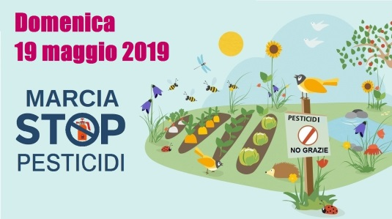
Pesticidi e Prosecco
Pietro Massimiliano Bianco responsabile dell’Ufficio Stampa di European Consumers, membro di Pesticide Action Network - Italia

Slide 2
Carta dei Diritti Fondamentali dell’Unione Europea
(Nizza, 2000):
Articolo 2, la Comunità ha il compito di promuovere uno sviluppo armonioso, equilibrato e sostenibile delle attività economiche ed un elevato livello di protezione dell’ambiente ed il miglioramento della qualità di quest’ultimo.
Articolo 6 le esigenze connesse con la tutela dell’ambiente debbano essere integrate nella definizione e nell’attuazione delle politiche e azioni comunitarie, in particolare nella prospettiva di promuovere lo sviluppo sostenibile.
Articolo 37 un livello elevato di tutela dell’ambiente e il miglioramento della sua qualità devono essere integrati nelle politiche dell’Unione e garantiti conformemente al principio dello sviluppo sostenibile.

Slide 3
La riduzione dell’impatto ambientale ufficialmente è Legge
Nella lotta agli organismi considerati nocivi, le direttive e i regolamenti dell’Unione Europea favoriscono metodi di lotta “integrata” per ridurne per quanto possibile l’impatto ambientale e sulla salute umana, sia in agricoltura che nelle aree urbane (Regolamento 1107/2009; Direttiva 2009/128).
Queste posizioni rafforzano quanto già scritto nell’art. 3 -quater n. 152 del Decreto Legislativo del 3 aprile 2006, “Norme in materia ambientale”, dove si legge che «l ́attività della pubblica amministrazione, nell’ambito della scelta tra interessi pubblici e privati connotata da discrezionalità, deve dare considerazione prioritaria alla tutela ambientale».

Slide 4
C’È BISOGNO DI FATTI NON PAROLE
Il primo punto è che si continua, a prescindere da chiacchere e convenzioni internazionali, direttive e decreti di attuazione ad osservare il prevalere dell’economia sull’ecologia e non a un’integrazione tra le due discipline.
L’attività antropica non ecocompatibile aumenta l’entropia di tutti i livelli dell’ecosfera al contrario della vita che distrugge.
Questa alterazione degli equilibri biosferici è finalizzata principalmente alla creazione di economia e solo secondariamente è causata dalle necessità di sussistenza antropica.
Le conseguenze sono degrado ecologico del territori e contaminazione ambientale.
L'economia convenzionale ha sottostimato l'importanza del capitale naturale e del degrado entropico considerando unicamente la creazione di plusvalore dai processi di trasformazione.

Slide 5
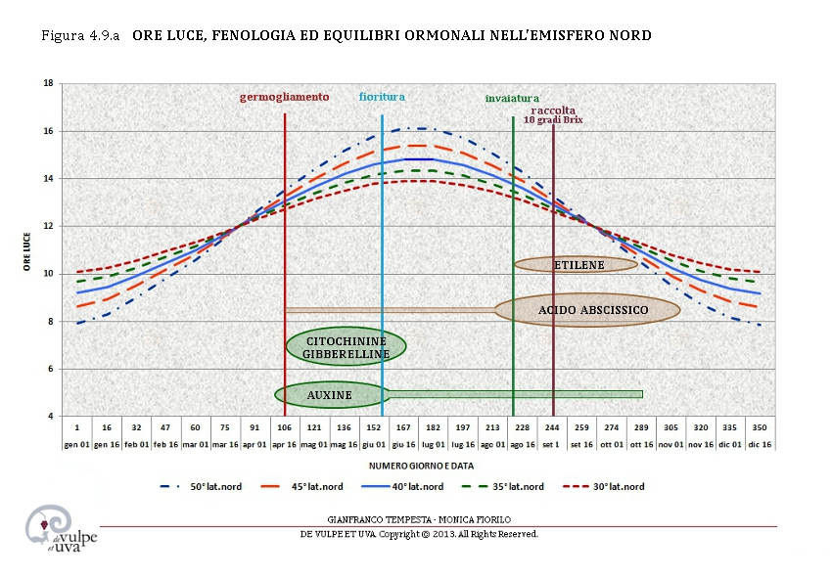
Il secondo punto da mettere in evidenza è il rispetto o meno delle vocazioni agricole di un territorio. Ogni specie ha un suo optimum e un suo pessimum. Se noi non valutiamo questi fattori è inevitabile l’insorgere di problemi fitosanitari.
SI RISPETTA LA VOCAZIONE AGRICOLA DI UN TERRITORIO?

Slide 6
Paesaggi intensivi e insostenibili
I paesaggi intensivi sono più permeabili a infestazioni in quanto mancano gli habitat per i predatori, le specie erbivore trovando poche specie per nutrirsi finiscono inevitabilmente per scegliere quelle coltivate, lo stesso servizio di impollinazione è messo in forse per l’eccessivo uso di insetticidi.
La distruzione degli strati humici, i disboscamenti e l’uso di diserbanti favorisce i fenomeni erosivi e la necessità di fertilizzanti, che a loro volta determinano ulteriore degrado ambientale. Tutti questi fattori determinano inevitabilmente perdita di biodiversità e creazione di “deserti agricoli” che si aggiungono ai tristemente noti “deserti urbani”.

Slide 7
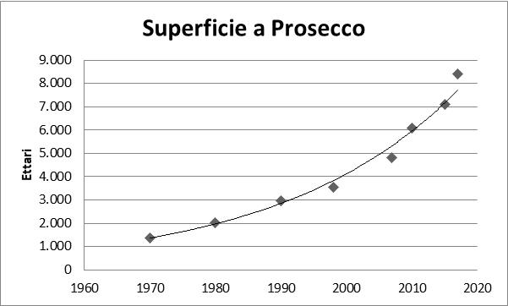
In Veneto la superficie adibita a vigneto per la produzione di Prosecco ha largamente superato i 20.000 ettari.
La seconda Doc italiana, quella del Chianti, arriva a poco più di 14 mila ettari. Si tratta quindi di una superficie molto vasta che include corsi d’acqua, aree di importanza forestale, centri abitati.
Nell’area del Prosecco Docg Conegliano Valdobbiadene negli anni 70 si coltivavano 1300 ettari ora diventati più di 7000.

Slide 8
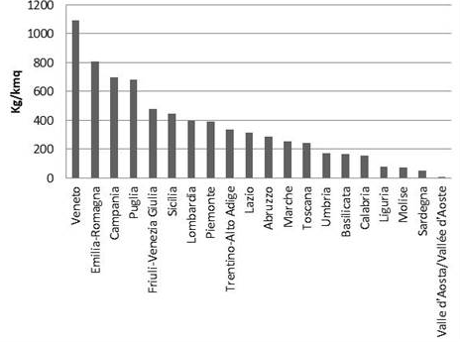
Chilogrammi di pesticidi distribuiti per chilometro quadrato di SAU nelle regioni italiane (dati ISTAT, 2016).

Slide 9
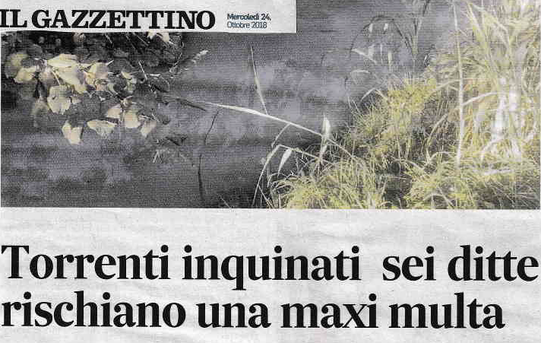
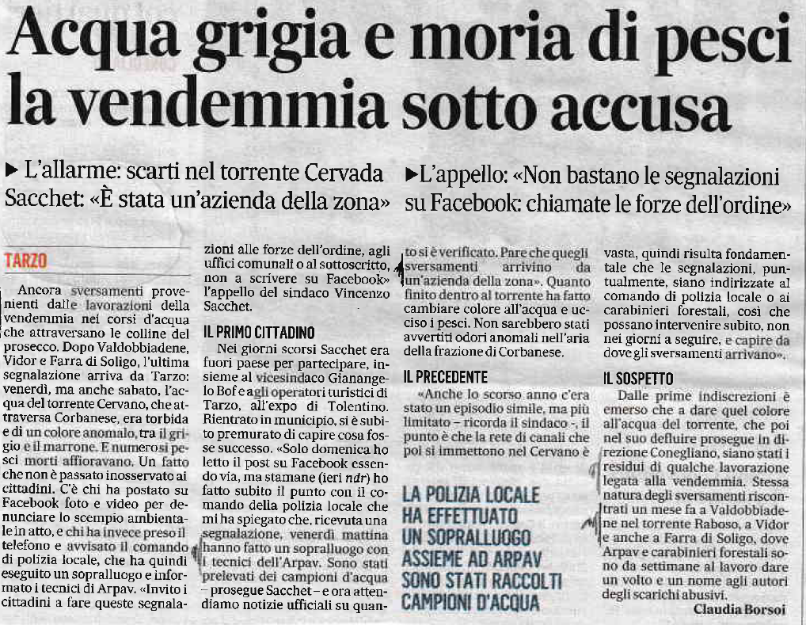
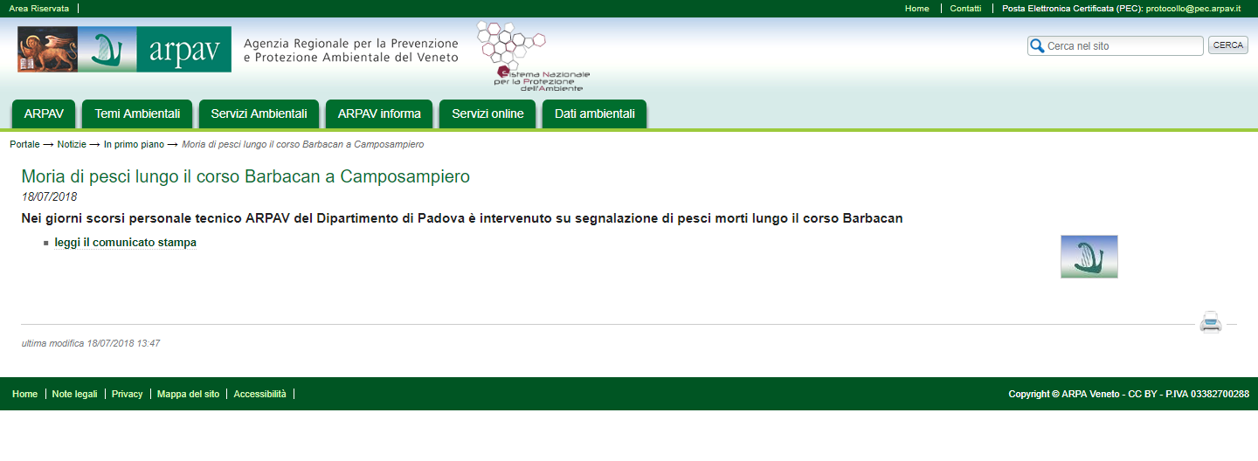
Continui casi di morie e inquinamento

Slide 10
Sostanze rinvenute al di sopra degli Standard di Qualità ambientale in fiumi con acque scolanti dai bacini del Prosecco
Sostanza | SQA (µg/l) | Bacino idrografico | MEDIA ANNUA BACINO/SQA-MA (µg/l; Dati ARPA, 2009-2016)
AMPA | 0,1 | LIVENZA | 3.00 (2015 e 2017)
Bentazone | 0,1 | PIANURA TRA LIVENZA E PIAVE | 1.4 (2015)
Glifosate | 0,1 | LIVENZA | 3 (2015)
Dimetomorf | 0,03 | LEMENE | 1.99 (2016)
 |  | PIANURA TRA LIVENZA E PIAVE | 1.91 (2015)
Metalaxil | 0,1 | LEMENE | 1.35 (2016)
Metolachlor | 0,1 | LEMENE | 3 (2017)

Slide 11
Presenti nel protocollo Prosecco
Sostanza attiva | Numero prodotti | Note
Metalaxyl | 7 | Da iscrivere nell'elenco di sostanze candidate alla sostituzione ai sensi del Regolamento di Esecuzione (UE) 2015/408. Contiene una proporzione notevole di isomeri non attivi (Regolamento di Esecuzione UE 2015/408). Sospetto mutageno. Sospetto tossico per la riproduzione. Sospetto persistente nell’ambiente (ECHA, 2016).
Dimetomorph | 22 | Citotossico e causa danni genetici su cellule ovariche (CHO) ed epatiche (HepG2 cells) in vitro. Interferente endocrino anti-androgenico (Orton et al, 2011). Può perdurare nel suolo più di un mese. Sospetto persistente nell’ambiente. Sospetto pericolo per l’ambiente acquatico (PPDB, ECHA).

Slide 12
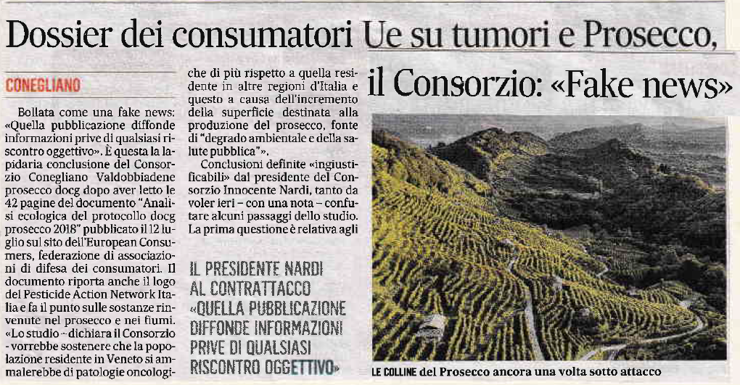
Sul sito di European consumers è disponibile l’archivio dati utilizzato per le nostre valutazioni. Poiché siamo favorevoli alla Democratic Scientific Public Review preghiamo di consultarla e segnalarci eventuali inesattezze.
Invitiamo alla consultazione tutti i lettori perché si facciano in maniera indipendente le loro idee sulla questione.
http://www.europeanconsumers.it/2018/07/25/la-banca-dati-del-prosecco/

Slide 14
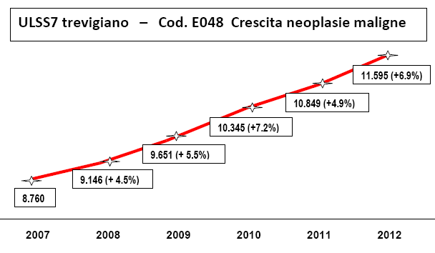
Notes:
Tutto l’anno i pronti soccorso e le farmacie hanno richieste di interventi per mancanza di respiro, irritazioni cutanee, etc in seguito alle attività nei vigneti.
-Appello di Parigi: BELPOMME: mettere la questione ambientale al centro della lotta al cancro: L’incidenza dell’inquinamento ambientale (pesticidi, additivi alimentari, e prodotti chimici ) nella genesi del cancro è oramai indiscutibile.

Slide 15
Caratteristiche delle sostanze
144 prodotti contengono sostanze tossiche (46) e molto tossiche (98) per la vita acquatica ed hanno effetti di lunga durata: 84 contengono sostanze tossiche per gli invertebrati acquatici e 70 sostanze tossiche per i pesci.
138 prodotti contengono sostanze attive persistenti nell’ambiente.
63 prodotti contengono sostanze contaminanti delle acque di superficie italiane.
58 prodotti (66 nel 2018) contengono sostanze cancerogene o sospette tali (27 possibili, 9 probabili, 24 sospette, 7 prove suggestive).
55 prodotti contengono sostanze con proprietà di interferenti endocrini mentre 17 contengono sostanze sospette tali. 42 di essi contengono sostanze antiandrogene, 16 hanno effetti estrogeni.
47 prodotti contengono sostanze attive che sono state rinvenute in campioni di vino;
43 prodotti contengono sostanze attive considerate sospette mutagene.
25 prodotti sostanze tossiche per le api

Slide 16
Sostanza attiva | Numero prodotti | Note
Fosetyl-Al | 27 | Sospetto mutageno (ECHA, 2016). Tossico per gli anfibi anuri (ISPRA 2015, tab. 46). Potenzialmente neurotossico per gli uccelli (ISPRA 2015, tab. 48).
Rame ossicloruro | 12 | Da iscrivere nell'elenco di sostanze candidate alla sostituzione ai sensi del Regolamento di Esecuzione (UE) 2015/408 Soddisfa i criteri per essere considerata sostanza persistente e tossica.

Slide 17
Abamectina | 10 | PAN Bad Actor Chemical. Alta affinità al bioaccumulo (ARPAT, 2017). Sospetto interferente endocrino: Causa riduzione del testosterone (PAN Impact Assessment Annex Ia). Tossico per lo sviluppo e la riproduzione (PAN pesticide Dabase; CLP classification 2013).
Tetraconazolo | 10 | PAN Bad Actor Chemical. Persistente in acqua e nei sedimenti acquatici (ARPAT, 2017). Potenziale contaminante delle acque (PAN Pesticide Database). Molto persistente nel suolo: DT90=453-5606 giorni (PPDB). I triazoli danneggiano l'epidermide e le cellule epidermiche dei lombrichi a basse concentrazioni (Hetrick et al., 1988).
Zoxamide | 9 | Sospetto cancerogeno, mutageno e tossico per la riproduzione (ECHA, 2016).

Slide 18
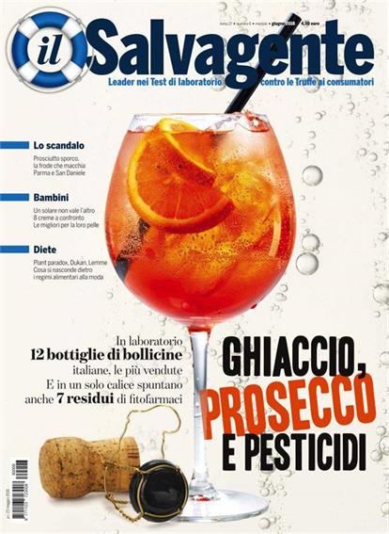
Prodotto (Categoria) | Folpet | Metalaxil | Cyprodinil | Dimetomorph | Fluopicolide | Pyrimethanil | Boscalid
Allini (LIDL) (Prosecco DOC) | * | * | * | * | *
Allini (LIDL) Extra Dry 2017 (Conegliano Valdobbiadene Prosecco Superiore DOCG) | * | * |  | * | * | * | *
Astoria Gaggiandre Biologico (Prosecco DOC) | *
Carpenè Malvolti Prosecco Superiore extra-dry (Conegliano Valdobbiadene Prosecco Superiore DOCG) | * | * |  | * | *
Giordano Millesimato Extra Dry 2016 (Conegliano Valdobbiadene Prosecco superiore DOCG) | * | * |  | * | * | * | *
La Gioiosa et Amorosa Treviso (Prosecco DOC) | * | * |  | * | * | * | *
Martini Prosecco (Prosecco DOC) | * | * |  | * | * | * | *
Mionetto Prosecco DOC Treviso (Prosecco DOC) | * | * | * | * | * | * | *
Rustico Nino Franco Treviso Brut (Prosecco DOC) | * | * | * |  | * | * | *
Santa Margherita Prosecco Extra Dry (Conegliano Valdobbiadene Prosecco superiore DOCG) | * | * | * | * |  | * | *
Valdo Prosecco Extra Dry (Prosecco DOC) | * | * |  | * | * | * | *
Zonin Cuvèe Extra Dry (Prosecco DOC) | * | * |  | * | * | * | *

Slide 19
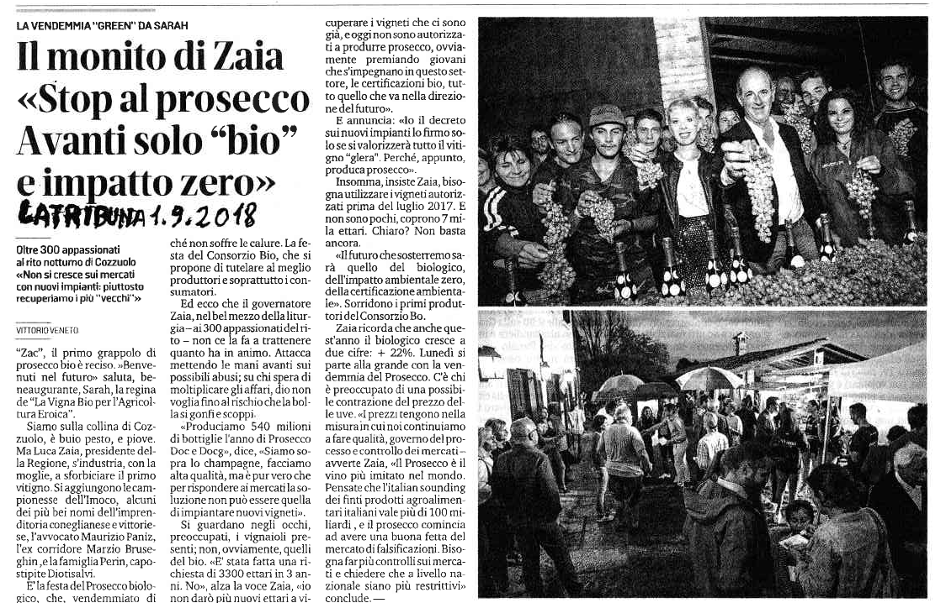

Slide 20
CI SONO ALTERNATIVE?
Consorzio di Tutela dei Vini della Valpolicella: certificazione del marchio “Riduci Risparmia Rispetta”; metodi più restrittivi di quelli consentiti dalla legge: vieta l’utilizzo di prodotti su cui esistono anche solo dubbi di potenziale pericolosità per uomo e ambiente. Ancora più restrittivo il “Protocollo Ferrari di viticoltura di montagna salubre e sostenibile”.
Queste certificazioni di area, contemplano espressamente la conservazione del paesaggio e della biodiversità.
Nelle proprietà di Cantine Ferrari tutti i diserbi sono stati eliminati dal 2010 e l’80 per cento delle vigne viene “gestito” con il sovescio, seminando graminacee e cereali, che garantiscono un vigneto vigoroso e risolvono i problemi di erosione.
www.consorziovalpolicella.it

Slide 21
In Conclusione
Valutazioni unicamente economiche, hanno disconosciuto in campo agricolo qualsiasi attenzione per l’ecologia, a cominciare dalle caratteristiche di Vitis vinifera, che dovrebbero guidare qualsiasi seria politica vinicola.
Questa non può trascendere dalla protezione del territorio e non può favorire impatti così estesi e gravi come i disboscamenti e la banalizzazione paesaggistica.

Slide 22
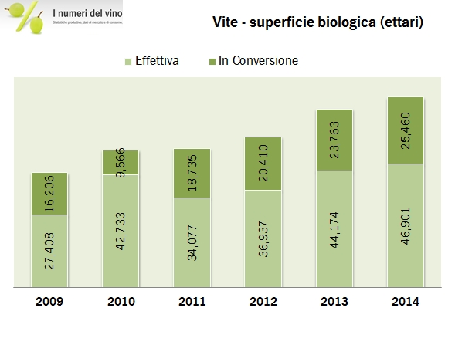
È indicativo delle storture del localismo come attualmente impostato in campo agricolo, che vi possano essere difformità significative dal punto di vista dell’impatto ambientale, come quelle tra Protocolli Vinicoli, nonostante climi e condizioni ambientali possono essere analoghi.

Slide 23
Il Bio distretto Prosecco
Come è stato più volte denunciato, il processo viticolo di lotta integrata a base di pesticidi di sintesi, utilizzato nel 96 % della superficie coltivata agricola della DOCG prosecco, è incompatibile con il processo della coltivazione biologica o con l’esistenza di un accettabile bio-distretto, auspicati da anni, a parole, dagli istituzionali veneti.
Un bio-distretto da riforestare e riqualificare, con acque pulite e natura protetta meriterebbe senza dubbio il marchio UNESCO.

Slide 24
GRAZIE DELL’ATTENZIONE

